Slide 1
3.1.6 Υποδικτύωση
https://www.youtube.com/watch?v=yEi-r1XYpjI
https://www.youtube.com/watch?v=sTnVIfePOtU
https://www.youtube.com/watch?v=RV-HCktH6o8
https://www.youtube.com/watch?v=GPhC2Osy7qE

Slide 2
Αιτίες υποδικτύωσης
Οικονομία διευθύνσεων IP
Π.χ. ένα δίκτυο τάξης B το οποίο μπορεί να έχει 65534 υπολογιστές θα μπορούσε να χωριστεί σε 8 υποδίκτυα και να μοιραστεί σε ισάριθμες εταιρείες εφόσον καμιά απ' αυτές δεν πρόκειται να χρειαστεί δίκτυο με παραπάνω από 8190 υπολογιστές.
Διαχειριστικοί λόγοι
Ένα δίκτυο τάξης C, μιας εταιρείας, μπορεί να χωριστεί σε υποδίκτυα με βάση την οργανωτική δομή της εταιρείας. Πχ. ένα υποδίκτυο για το Τμήμα Πωλήσεων, άλλο για το Λογιστήριο και το Τμήμα Προσωπικού και άλλο για το Τεχνικό Τμήμα.

Slide 3
Βήματα που ακολουθούμε στην υποδικτύωση
Η υποδικτύωση με δεδομένη τη διεύθυνση δικτύου και την προκαθορισμένη μάσκα δικτύου πραγματοποιείται σε δυο βήματα:
Με βάση την απαίτηση για n υποδίκτυα ή m υπολογιστές ανά υποδίκτυο, υπολογίζεται η νέα μάσκα δικτύου δεσμεύοντας δυαδικά ψηφία από το αναγνωριστικό του υπολογιστή (Host ID) και παραχωρώντας τα στο αναγνωριστικό δικτύου (Net ID).
Υπολογίζονται οι περιοχές διευθύνσεων καθώς και οι διευθύνσεις (υπο-)δικτύου και εκπομπής για κάθε υποδίκτυο από τις οποίες διευθυνσιοδοτούνται οι υπολογιστές του κάθε υποδικτύου.

Slide 4
Παρατηρήσεις για όλες τις ασκήσεις υποδικτύωσης
• Θα πρέπει να ξέρουμε να μετατρέπουμε δυαδικό σε δεκαδικό και αντίστροφα.
• Τα δεδομένα μπορεί να μας δίνονται σε δυαδικό ή (συνήθως) σε δεκαδικό. Για να κάνουμε υποδικτύωση θα πρέπει να μετατρέψουμε τα δεδομένα μας σε δυαδικό.
• Σε κάθε υποδίκτυο, η πρώτη διεύθυνση που βρίσκουμε είναι η διεύθυνση υποδικτύου και η τελευταία η διεύθυνση εκπομπής για το συγκεκριμένο υποδίκτυο.
• Σε κάθε υποδίκτυο “χάνουμε” δύο διευθύνσεις IP (την δικτύου και την εκπομπής). Π.χ. σε ένα υποδίκτυο με 16 διευθύνσεις, μόνο οι 14 είναι διαθέσιμες για IP υπολογιστών.

Slide 5
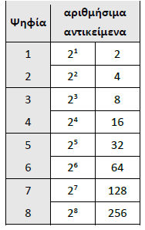
Παρατηρήσεις για όλες τις ασκήσεις υποδικτύωσης
• Τα διαθέσιμα υποδίκτυα ή IP διευθύνσεις που προκύπτουν είναι πάντοτε δυνάμεις του δύο. Αν μας πουν να χωρίσουμε το δίκτυο σε 6 υποδίκτυα, θα το χωρίσουμε στην πραγματικότητα σε 8. Γιαυτό άλλωστε και η εκφώνηση περιέχει τη λέξη “τουλάχιστον”.

Slide 6
Παράδειγμα 1
Δίνεται η διεύθυνση δικτύου 192.168.3.0/24 (μάσκα 255.255.255.0).
Να χωριστεί το δίκτυο σε τουλάχιστον έξι υποδίκτυα.
Να δοθούν οι περιοχές διευθύνσεων κάθε υποδικτύου.
Να δοθούν οι διευθύνσεις υποδικτύου και εκπομπής για κάθε υποδίκτυο.
Πόσους υπολογιστές μπορεί να έχει το κάθε υποδίκτυο;

Slide 7
Παράδειγμα 1
Για τη διεύθυνση 192.168.3.0/24 ισχύει:
Πριν την υποδικτύωση:
  Έχει τη μορφή<Net_ID><Host_ID> όπου
  <Net_ID> = 24 bits και <Host_ID>=8 bits
Μετά την υποδικτύωση:
  Εχει τη μορφή<Net_ID> <Subnet_ID > <Host_ID>
  <Net_ID> = 24 bits, <Subnet_ID >=3 bits, <Host_ID>=5 bits

Slide 8
Παράδειγμα 1
Για να απαριθμήσουμε 6 υποδίκτυα, θα χρειαστούμε στην πραγματικότητα να δώσουμε 3 επιπλέον bit στο τμήμα δικτύου.
Με δύο bit μπορούμε να απαριθμήσουμε μέχρι 4 υποδίκτυα (2²=4) ενώ με 3 bit, 8 υποδίκτυα (2³=8).
Τελικά θα έχουμε 8 υποδίκτυα και όχι 6 (είναι σκόπιμο να θυμάστε ή να μπορείτε να υπολογίσετε γρήγορα τις δυνάμεις του 2 μέχρι το 2⁸=256).

Slide 9
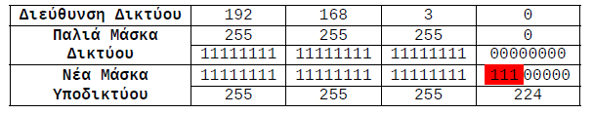
Παράδειγμα 1
Τα τρία έξτρα bit που θα δώσουμε στο τμήμα δικτύου, θα φαίνονται στη νέα μάσκα δικτύου ως “1”.
Το πρώτο πράγμα που πρέπει να υπολογίσουμε είναι η νέα μάσκα δικτύου:
Έτσι η νέα μάσκα είναι η 255.255.255.224 και το δεδομένο δίκτυο γράφεται ως 192.168.3.0/27

Slide 10
Παράδειγμα 1
Οι διευθύνσεις των υπολογιστών είναι της μορφής
<Net_ID> <Subnet_ID > <Host_ID>
με το τμήμα δικτύου (Net_ID) να καταλαμβάνει 24 bits,
το τμήμα υποδικτύου (Subnet_ID) να καταλαμβάνει 3 bits και
το τμήμα υπολογιστή (Host_ID) να καταλαμβάνει τα υπόλοιπα 5 bits.

Slide 11
Παράδειγμα 1
Με 5 bits στο τμήμα υπολογιστή μπορούμε να έχουμε σε κάθε υποδίκτυο συνολικά 2⁵=32 διευθύνσεις IP.
Από αυτές η πρώτη είναι πάντα η διεύθυνση δικτύου και η τελευταία η διεύθυνση εκπομπής του υποδικτύου.
Άρα συνολικά σε κάθε υποδίκτυο θα έχουμε 30 διευθύνσεις IP που μπορούν να αποδοθούν σε υπολογιστές.
Σε σχέση με ένα δίκτυο κλάσης C, το οποίο μπορεί να έχει συνολικά 254 υπολογιστές, εδώ έχουμε λιγότερους γιατί χάνουμε δυο διευθύνσεις αν υποδίκτυο.
Έχουμε 8 υποδίκτυα με 30 διαθέσιμες IP, άρα συνολικά 240 διαθέσιμες IP.
Η απώλεια αυτή είναι μικρή σε σχέση με τα οφέλη που αποκομίζουμε από την υποδικτύωση.

Slide 12
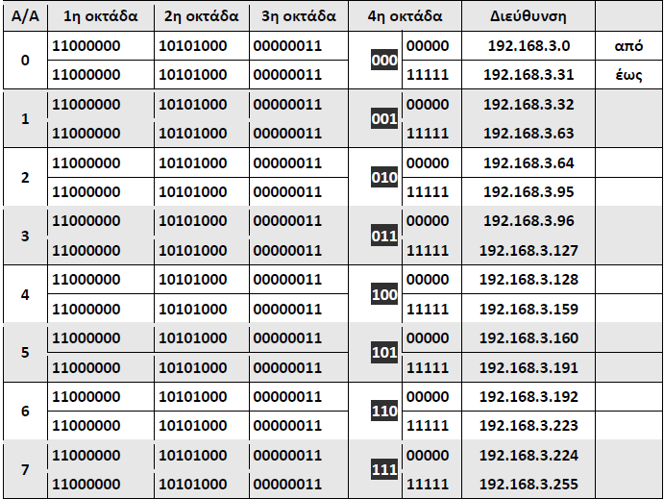
Παράδειγμα 1-
Πίνακας με τις περιοχές διευθύνσεων των υποδικτύων

Slide 13
Παράδειγμα 1
Στη στήλη Α/Α φαίνεται ο αύξοντας αριθμός του υποδικτύου (είναι ο αριθμός που αντιστοιχεί στο Subnet_ID αλλά στο δεκαδικό).
Οι υπολογιστές του κάθε υποδικτύου έχουν κοινές ολόκληρες τις τρεις πρώτες οκτάδες (το Net_ID όπου η μάσκα έχει τιμή 255) και τα τρία πρώτα ψηφία της τέταρτης οκτάδας (που ανήκουν στο Subnet_ID).
Η πρώτη διεύθυνση του πρώτου υποδικτύου είναι 192.168.3.0 και αποτελεί τη διεύθυνση δικτύου για το υποδίκτυο αυτό. Αντίστοιχα η τελευταία διεύθυνση, 192.168.3.31 αποτελεί την διεύθυνση εκπομπής του υποδικτύου. Το ίδιο ισχύει και για τα υπόλοιπα υποδίκτυα.
Σε κάθε υποδίκτυο υπάρχουν 32 διευθύνσεις, αλλά για υπολογιστές μπορούμε να χρησιμοποιήσουμε 30 (χάνουμε εξαιτίας των διευθύνσεων δικτύου/εκπομπής).

Slide 14
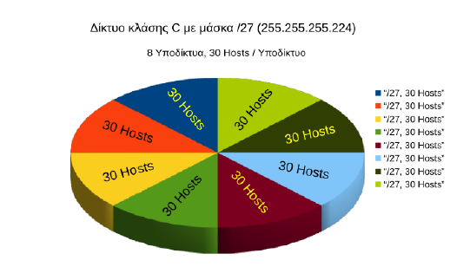
Παράδειγμα 1

Slide 15
Παράδειγμα 2
Δίνεται η διεύθυνση δικτύου 192.168.17.0/24 (μάσκα 255.255.255.0).
Να χωριστεί το δίκτυο σε υποδίκτυα τουλάχιστον 50 υπολογιστών.
  Να δοθούν οι περιοχές διευθύνσεων του κάθε υποδικτύου.
  Να δοθούν οι διευθύνσεις υποδικτύου και εκπομπής κάθε υποδικτύου.
Πόσα υποδίκτυα μπορεί να έχει το συγκεκριμένο δίκτυο;

Slide 16
Παράδειγμα 2
Για να έχουμε 50 υπολογιστές, χρειαζόμαστε 6 bit στο τμήμα υπολογιστή.
2⁵=32 οπότε τα 5 bit δεν επαρκούν, ενώ 2⁶=64 οπότε στην πραγματικότητα το κάθε υποδίκτυο μας θα έχει 64 διευθύνσεις.
Οι διευθύνσεις είναι πάντοτε δύναμη του 2, οπότε δεν μπορούμε να φτιάξουμε υποδίκτυα για 50 υπολογιστές αλλά για περισσότερους.

Slide 17
Παράδειγμα 2
Από τις 64 διευθύνσεις κάθε υποδικτύου η πρώτη θα είναι διεύθυνση δικτύου και η τελευταία εκπομπής, άρα για μηχανήματα κάθε υποδίκτυο θα διαθέτει 62 διευθύνσεις.
Έχοντας δώσει 6 bit στο τμήμα υπολογιστή, μένουν 2 bit από την τέταρτη οκτάδα για το τμήμα υποδικτύου, οπότε θα έχουμε συνολικά 2²=4 υποδίκτυα.
Συνολικά μπορούμε σε όλα μαζί τα υποδίκτυα να συνδέσουμε 4 Χ 62 = 248 υπολογιστές, χάνουμε δηλ. 6 διευθύνσεις σε σχέση με την κανονική κλάση C.
Σε σχέση με το προηγούμενο παράδειγμα, χάνουμε λιγότερες διευθύνσεις γιατί έχουμε λιγότερα υποδίκτυα.

Slide 18
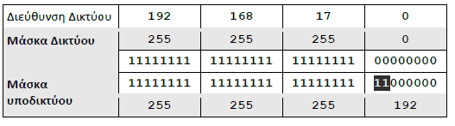
Παράδειγμα 2
Θα υπολογίσουμε τώρα τη νέα μάσκα δικτύου:
Η νέα μάσκα είναι 255.255.255.192 και σε μορφή CIDR μπορούμε να γράψουμε το
δίκτυο 192.168.17.0/26.
Οι διευθύνσεις των υπολογιστών είναι της μορφής
<Net_id>, <Subnet_ID>, <Host_ID>
όπου το Network_ID είναι 24 bit, το Subnet_ID είναι 2 bit και τα υπόλοιπα 6 bit ανήκουν στο Host_ID.

Slide 19
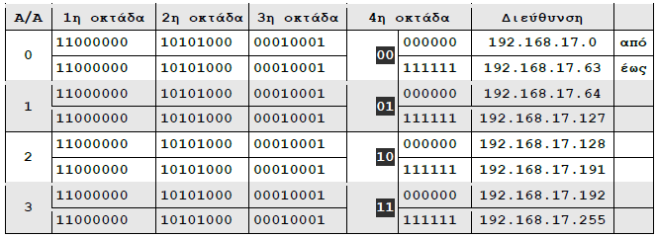
Παράδειγμα 2
Οι υπολογιστές του κάθε υποδικτύου έχουν κοινές τις τρεις πρωτές οκτάδες (όπου η μάσκα έχει τιμή 255) και τα δυο πρώτα ψηφία της τέταρτης οκτάδας.
Σε κάθε υποδίκτυο , η πρώτη διεύθυνση που υπολογίσαμε είναι η διεύθυνση δικτύου, ενώ η τελευταία η εκπομπής του συγκεκριμένου υποδικτύου.

Slide 20
Παράδειγμα 3
Δίνεται η διεύθυνση δικτύου 172.25.0.0/16 δηλαδή με μάσκα δικτύου 255.255.0.0
Να χωριστεί το δίκτυο σε 24 τουλάχιστον υποδίκτυα και
  να δοθούν οι περιοχές διευθύνσεων καθώς
  και οι διευθύνσεις υποδικτύου και εκπομπής για τα τέσσερα (4) πρώτα υποδίκτυα.
Πόσα υποδίκτυα μπορεί να έχει συνολικά το συγκεκριμένο δίκτυο και πόσους υπολογιστές ανά υποδίκτυο;

Slide 21
Παράδειγμα 3
Η διεύθυνση ενός υπολογιστή στο δίκτυο 172.25.0.0/16 είναι της μορφής <Net_ID>,<Host_ID> με μήκη σε δυαδικά ψηφία 16,16.
Μετά την υποδικτύωση θα είναι της μορφής<Net_ID>,<Subnet_ID>,<Host_ID> με το Net_ID: 16bit και Subnet_ID +Host_ID: 16bit

Slide 22
Παράδειγμα 3
Με 4 bit μπορούμε να απαριθμήσουμε 2⁴=16 ενώ με 5 bit, 2⁵=32 διαφορετικά αντικείμενα.
Συνεπώς 4 bit δεν αρκούν ενώ 5 bit είναι αρκετά.
Εφόσον το Subnet_ID θα πρέπει να μπορεί να απαριθμήσει 24 υποδίκτυα, θα χρειαστούν 5bit (2⁵=32).

Slide 23
Παράδειγμα 3
Έτσι τα πέντε σημαντικότερα ψηφία του αρχικού Host_ID, με τη μορφή άσων, χαρακτηρίζονται ως Subnet_ID και προσαρτώνται στο Net_ID.
Το Subnet_ID είναι 5 bit.
Το Host_ID απομένει 16-5=11bit.
Έτσι η νέα μάσκα είναι η 255.255.248.0 και το δεδομένο δίκτυο γράφεται ως 172.25.0.0/21
Διεύθυνση Δικτύου | 172 | 25 | 0 | 0
Μάσκα Δικτύου | 255 | 255 | 0 | 0
 | 11111111 | 11111111 | 00000000 | 00000000
Μάσκα υποδικτύου | 11111111 | 11111111 | 11111000 | 00000000
 | 255 | 255 | 248 | 0

Slide 24
Παράδειγμα 3
Οι διευθύνσεις των υπολογιστών των υποδικτύων τώρα πια είναι της μορφής <Net_ID><Subnet_ID><Host_ID>
με το Net_ID: 16 bit, Subnet_ID: 5 bit, Host_ID: 11 bit
Το δίκτυο με τη διαδικασία αυτή χωρίστηκε τελικά σε 32 υποδίκτυα από τα οποία χρησιμοποιούνται τα 24 και τα υπόλοιπα παραμένουν ελεύθερα για μελλοντική χρήση.
Ανεξάρτητα με τον ζητούμενο αριθμό, ο συνολικός αριθμός των υποδικτύων είναι πάντα δύναμη του δύο (2^{n}).

Slide 25
Παράδειγμα 3
Οι περιοχές διευθύνσεων για κάθε υποδίκτυο από τα τέσσερα (4) πρώτα δίνονται παρακάτω:
Α/Α | 1η οκτάδα | 2η οκτάδα | 3η οκτάδα |  | 4η οκτάδα | Διεύθυνση
0 | 10101100 | 00011001 | 00000 | 000 | 00000000 | 172.25.0.0 | από
 | 10101100 | 00011001 |  | 111 | 11111111 | 172.25.7.255 | έως
1 | 10101100 | 00011001 | 00001 | 000 | 00000000 | 172.25.8.0 | από
 | 10101100 | 00011001 |  | 111 | 11111111 | 172.25.15.255 | έως
2 | 10101100 | 00011001 | 00010 | 000 | 00000000 | 172.25.16.0 | από
 | 10101100 | 00011001 |  | 111 | 11111111 | 172.25.23.255 | έως
3 | 10101100 | 00011001 | 00011 | 000 | 00000000 | 172.25.24.0 | από
 | 10101100 | 00011001 |  | 111 | 11111111 | 172.25.31.255 | έως

Slide 26
Παράδειγμα 3
Το συγκεκριμένο δίκτυο μπορεί να έχει συνολικά 2⁵=32 υποδίκτυα.
Κάθε υποδίκτυο μπορεί να έχει 2¹¹-2=2048-2=2046 υπολογιστές.
Α/Α | 1η οκτάδα | 2η οκτάδα | 3η οκτάδα |  | 4η οκτάδα | Διεύθυνση
0 | 10101100 | 00011001 | 00000 | 000 | 00000000 | 172.25.0.0 | από
 | 10101100 | 00011001 |  | 111 | 11111111 | 172.25.7.255 | έως
1 | 10101100 | 00011001 | 00001 | 000 | 00000000 | 172.25.8.0 | από
 | 10101100 | 00011001 |  | 111 | 11111111 | 172.25.15.255 | έως
2 | 10101100 | 00011001 | 00010 | 000 | 00000000 | 172.25.16.0 | από
 | 10101100 | 00011001 |  | 111 | 11111111 | 172.25.23.255 | έως
3 | 10101100 | 00011001 | 00011 | 000 | 00000000 | 172.25.24.0 | από
 | 10101100 | 00011001 |  | 111 | 11111111 | 172.25.31.255 | έως

